Slide 1
PHÂN TÍCH THIẾT KẾ
HƯỚNG ĐỐI TƯỢNG
TRƯỜNG ĐẠI HỌC BÁCH KHOA HÀ NỘI
KHOA ĐIỆN TỬ VIỄN THÔNG
CHƯƠNG 2. Lập kế hoạch
Bộ môn Điện tử Kỹ thuật máy tính

Slide 2
Chương 2. Lập kế hoạch
2.1 Khởi tạo dự án
2.2 Quản trị dự án
OOD - DEI.FET.HUT

Slide 3
2.2 Quản trị dự án
2.2.1 Giới thiệu
2.2.2 Xác định qui mô dự án
2.2.3 Xây dựng và quản lý kế hoạch
2.2.4 Phân công công việc
2.2.5 Kiểm soát và điều khiển dự án
OOD - DEI.FET.HUT

Slide 4
2.2.1 Giới thiệu
Quản trị dự án (Project management) là quá trình lập kế hoạch và kiểm soát công việc phát triển hệ thống trong thời gian giới hạn với chi phí thấp nhất và hoạt động đúng chức năng.
Nhiệm vụ chính của người quản trị dự án (Project manager) là quản lý và điều phối một cách cẩn thận một khối lượng lớn công việc và các thành viên.
Tính khoa học trong quản trị dự án là việc kết hợp một cách tốt nhất giữa 3 yếu tố quan trọng:
  Qui mô dự án
  Thời gian cho phép
  Chi phí đầu tư cho dự án.
OOD - DEI.FET.HUT

Slide 5
2.2.2 Xác định qui mô dự án
2 phương pháp:
  Dựa trên các chuẩn công nghiệp (Estimating Based on Industry Information)
  Đánh giá điểm chức năng (Function Point Approach)
OOD - DEI.FET.HUT

Slide 6
i) Dựa trên chuẩn công nghiệp
Là phương pháp đơn giản nhất
Trong giai đoạn phân tích, sử dụng chuẩn công nghiệp để ước tính cho các giai đoạn của SDLC theo tỷ lệ phần trăm.
Planning Analysis Design Implementation
Industry
Standard
For Web 15% 20% 35% 30%
Applications
Time
Required 4 5.33 9.33 8
in Person
Months
OOD - DEI.FET.HUT

Slide 7
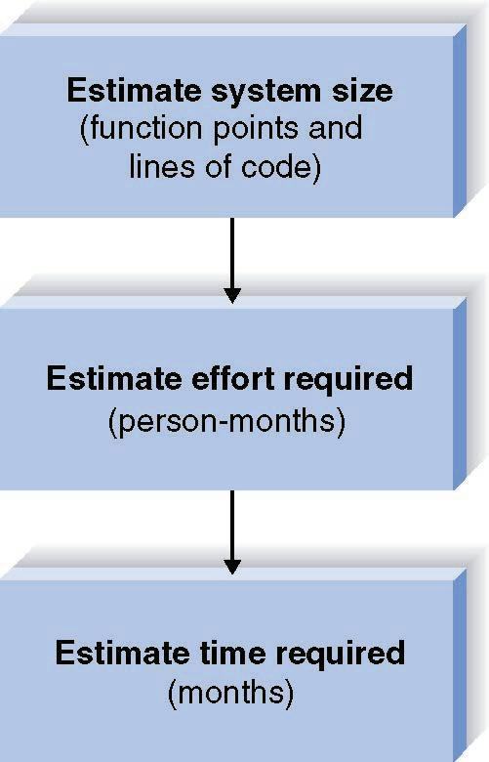
ii) Điểm chức năng
OOD - DEI.FET.HUT

Slide 8
ii) Điểm chức năng (tiếp…)
a. Đánh giá kích thước hệ thống (Estimate System Size)
  Điểm chức năng (Function point) là một đơn vị đo kích thước của hệ thống dựa vào số lượng và độ phức tạp của đầu vào, đầu ra, các yêu cầu, files và giao diện của hệ thống.
b. Đánh giá nhân lực cần thiết
  Person-month: Khối lượng công việc 1 người có thể hoàn thành trong thời gian 1 tháng.
c. Đánh giá thời gian cần thiết
  Số tháng (Months to complete)
OOD - DEI.FET.HUT

Slide 9
a. Tính toán điểm chức năng
Bước 1: Tính toán tổng số điểm chức năng chưa hiệu chỉnh (TUFP - Total unadjusted function Points):
  Liệt kê các thành phần cơ bản của chương trình
  Xác định số lượng mỗi thành phần
  Đánh giá độ phức tạp của mỗi thành phần (low, med., high)
  Tính tổng số điểm chức năng nhân với tổng số thành phần (TUFP)
OOD - DEI.FET.HUT

Slide 10
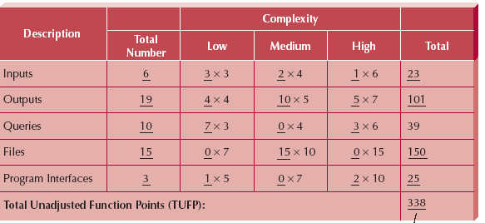
Ví dụ tính TUFP
OOD - DEI.FET.HUT

Slide 11
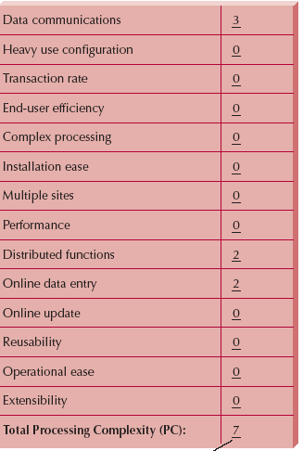
a. Tính toán điểm chức năng (tiếp…)
Bước 2: Tính tổng độ phức tạp xử lý (TPC-Total Processing Complexity)
0=no effect on processing complexity
3= great effect on processing complexity
Overall complexity > Sum of its parts
OOD - DEI.FET.HUT

Slide 12
a. Tính toán điểm chức năng (tiếp…)
Bước 3: Tính Độ phức tạp hiệu chỉnh
(APC –Adjusted Processing Complexity)
The processing complexity of the simplest project is defined as 0.65, the normal 1.00, and the most complex one as 1.35
Adjusted Project Complexity (APC)
= 0.65 + (0.01 * Project Complexity)
= 0.65 + (0.01*7)=0.72
OOD - DEI.FET.HUT

Slide 13
Tính toán điểm chức năng (tiếp…)
Bước 4: Tính tổng điểm chức năng đã hiệu chỉnh (TAFP - Total Adjusted Function Points) .
TAFP = APC * TUFP
Processing Complexity (PC): __7______
(From Step 2)
Adjusted Processing
Complexity (APC) = 0.65 + (0.01 * __7_ )
Total Adjusted
Function Points: _0.72 * _338_ = 243
(TUFP -- From Step 1)
OOD - DEI.FET.HUT

Slide 14
Qui đổi tổng số điểm chức năng về tổng số dòng lệnh
(Áp dụng với các hệ thống phần mềm)
Lines of Codes per Function Point
Language
C
COBOL
JAVA
C++
Turbo Pascal
Visual Basic
PowerBuilder
HTML
Packages
(e.g., Access, Excel)
130
110
55
50
50
30
15
15
10-40
Source: Capers Jones, Software Productivity Research
OOD - DEI.FET.HUT

Slide 15
Qui đổi tổng số điểm chức năng về tổng số dòng lệnh
Total Lines of Codes
= Function points
* Lines of code per function point
in the chosen language
Ví dụ: C-Language
TLC = 243 * 130 = 31,590 total lines of code
OOD - DEI.FET.HUT

Slide 16
b. Đánh giá nhân lực cần thiết
Effort: Khối lượng công việc một người có thể hoàn thành trong một khoảng thời gian xác định, là một hàm của qui mô hệ thống kết với tốc độ sản xuất.
Thuật toán đánh giá Effort (Mô hình COCOMO)
  Qui đổi việc đánh giá số dòng lệnh thành đánh giá Effort
  Đối với dự án vừa, nhân 1.4 với số nghìn dòng lệnh để tìm số người cần thiết của dự án.
OOD - DEI.FET.HUT

Slide 17
COCOMO – Ví dụ:
Effort = 1.4 * thousands-of-
(in Person- lines-of-code
Months)
Example:
If Lines of Codes = 10,000 Then...
Effort = (1.4 * 10) = 14 Person Months
OOD - DEI.FET.HUT

Slide 18
c. Đánh giá thời gian cần thiết
Schedule Time (months)
= 3.0 * Effort^{1/3}
Example:
Effort = 14 person-month
Schedule time =3.0*14^{1/3}=7.2 months
OOD - DEI.FET.HUT

Slide 19
2.2.3 Xây dựng và quản lý kế hoạch
Các bước xây dựng kế hoạch
  Nhận diện các công việc trong dự án
  Ước lượng thời gian hoàn thành mỗi công việc
  Xác định sự phụ thuộc giữa các công việc
  Xác định ai sẽ làm công việc gì
  Lập danh sách kết quả của các công việc (Deliverable)
OOD - DEI.FET.HUT

Slide 20
2.2.3 Xây dựng và quản lý kế hoạch (tiếp…)
Ví dụ:
Work Plan Information Example
Name of task Perform economic feasibility
Start date ` Jan 05, 2001
Completion date Jan 19, 2001
Person assigned Mary Smith, sponsor
Deliverable(s) Cost-benefit analysis
Completion status Open
Priority High
Resources needed Spreadsheet
Estimated time 16 hours
Actual time 14.5 hours
OOD - DEI.FET.HUT

Slide 21
i, Nhận diện các công việc
Phương pháp Top-down
  Xác định các công việc chính trong các pha của dự án
  Lần lượt chia các công việc chính thành các công việc nhỏ hơn
Phương pháp chuẩn
  Sử dụng danh sách công việc chuẩn
  Sử dụng danh sách công việc từ các dự án tương tự đã làm
OOD - DEI.FET.HUT

Slide 22
i, Nhận diện các công việc (tiếp…)
Sử dụng phương pháp Top-Down
Phases
Phases with
high level steps
Work Plan Deliverables Estimated Assigned
duration To
*
*
*
*
OOD - DEI.FET.HUT

Slide 23
i, Nhận diện các công việc (tiếp…)
Xác định các công việc của dự án dùng phương pháp Top-down: cấu trúc chia nhỏ công việc WBS (Work Breakdown Structure)
  Xác định các công việc chính
  Chia mỗi công việc chính thành các công việc nhỏ hơn
  Đánh số công việc và xắp xếp chúng theo cấu trúc phân tầng
  Có thể thực hiện WBS theo 2 cách:
    Theo các bước của SDLC
    Theo sản phẩm
OOD - DEI.FET.HUT

Slide 24
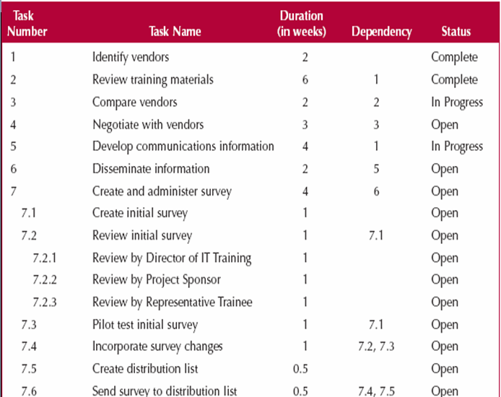
Work Breakdown Structure
OOD - DEI.FET.HUT

Slide 25
Lập bản kế hoạch
Sơ đồ Gantt: Dựa trên WBS và gán các công việc cho từng thành viên tham gia dự án.
Sơ đồ Pert:
  PERT= Project Evaluation and Review Technique (PERT)
  Biểu diễn dưới dạng luồng công việc
  Thể hiện tốt nhất sự phụ thuộc giữa các công việc từ đó xác định giai đoạn nào là giai đoạn quan trọng.
  Sử dụng 3 tham số đánh giá
    Lạc quan, O (Optimistic)
    Khả năng cao, M (Most likely)
    Bi quan, P (Pessimistic)
  PERT Time Estimate = (O + 4 * M + P)/6
OOD - DEI.FET.HUT

Slide 26
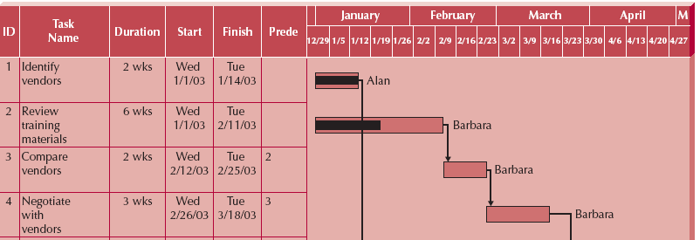
Lập bản kế hoạch (tiếp…)
Ví dụ sơ đồ Gantt:
OOD - DEI.FET.HUT

Slide 27
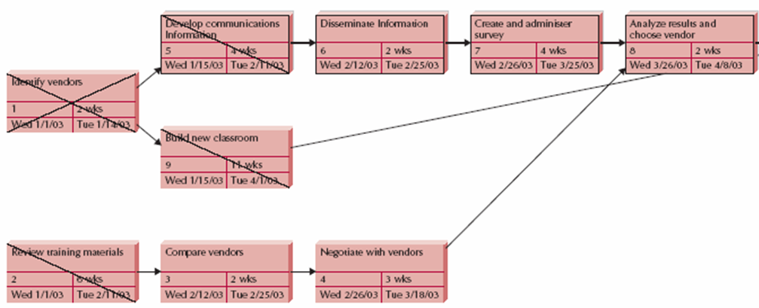
Lập bản kế hoạch (tiếp…)
Ví dụ sơ đồ PERT:
X: Complete
\: in progress
OOD - DEI.FET.HUT

Slide 28
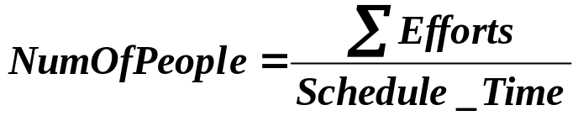
2.2.4 Phân công công việc
staffing plan thể hiện các loại người tham gia dự án
Các công việc cần thực hiện
  Quyết định số người cần thiết cho dự án
  Chọn đúng người có đúng kỹ năng cần thiết
  Khích lệ, động viên và định hướng cả nhóm hướng tới mục tiêu của dự án
  Giải quyết các xung đột có thể xảy ra giữa các thành viên
OOD - DEI.FET.HUT

Slide 29




staffing plan (tiếp)
Increasing Complexity with Larger Teams
OOD - DEI.FET.HUT

Slide 30
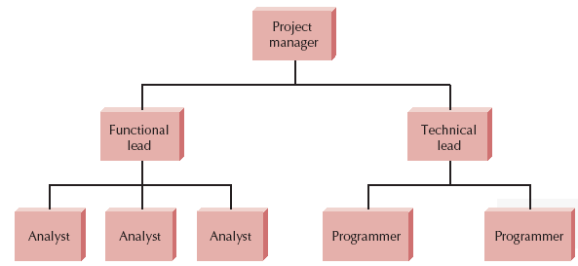
staffing plan (tiếp)
Using teams of 8-10 reporting in a hierarchical structure can reduce complexity
OOD - DEI.FET.HUT

Slide 31
2.2.4 Phân công công việc (tiếp…)
Khích lệ động viên các thành viên trong nhóm:
  Sử dụng tiền thưởng một cách hết sức cẩn trọng
  Sử dụng các khích lệ tinh thần:
    Công việc hấp dẫn, thách thức
    Tinh thần trách nhiệm
    Nhu cầu tiến thủ
    Cơ hội để học kỹ năng mới
    Nhu cầu tự khẳng định mình
    Sự thành cônng
OOD - DEI.FET.HUT

Slide 32
2.2.4 Phân công công việc (tiếp…)
Chiến lược để giải quyết xung đột:
  Xác định rõ ràng công việc của từng thành viên trong nhóm
  Lập bảng quy định, nội quy của nhóm
  Dự đoán các ưu tiên khác và khả năng ảnh hưởng của chúng tới dự án
OOD - DEI.FET.HUT

Slide 33
2.2.5 Kiểm soát và điều khiển dự án
Việc lập kế hoạch và quản lý dự án phải luôn được cập nhật trong suốt thời gian dự án vì rất ít khi dự án tiến triển theo đúng như kế hoạch dự kiến ban đầu:
  Tinh chỉnh các giá trị ước lượng: cập nhật ước lượng về thời gian và chi phí và điều chỉnh dự án cho phù hợp với các kết quả ước lượng mới
  Quản lý phạm vi dự án: quản lý hậu quả gây ra do việc thay đổi yêu cầu hệ thống
  Điều phối dự án: sử dụng công cụ CASE (computer-aided software engineering), chuẩn, tài liệu để cải thiện việc trao đổi thông tin và hiệu quả của dự án
  Quản lý rủi ro: đánh giá rủi ro và từ đó có biện pháp tối thiểu hoá rủi ro
OOD - DEI.FET.HUT

Slide 34
2.2.5 Kiểm soát và điều khiển dự án
Tinh chỉnh các giá trị ước lượng
Typical margins of Error for
Well-done Estimates
Phase Deliverable Cost (%) time (%)
Planning System Request 400 60
Project Plan 100 25
Analysis System Proposal 50 15
Design System Specification 25 10
OOD - DEI.FET.HUT

Slide 35
2.2.5 Kiểm soát và điều khiển dự án
Quản lý phạm vi dự án (scope management)
  Scope creep: hiện tượng dự án có nguy cơ kéo dài và tốn chi phí hơn dự kiến
  Nguyên nhân: thêm yêu cầu mới cho hệ thống sau khi phạm vi của hệ thống đã được giới hạn
  Biện pháp khắc phục:
    Cách 1: tăng cường gặp gỡ trao đổi với người sử dụng và xây dựng nguyên mẫu để tăng tốc việc định rõ các yêu cầu -> giảm được 5% nguy cơ
    Cách 2: sử dụng kỹ thuật hộp thời gian (timeboxing)
OOD - DEI.FET.HUT

Slide 36
2.2.5 Kiểm soát và điều khiển dự án
Kỹ thuật hộp thời gian (timeboxing)
  Place meeting a deadline above delivering functionalities
  Fixed deadline
  Make deadline possible
  Set by development group
  Reduced functionality, if necessary
  Fewer “finishing touches”
OOD - DEI.FET.HUT

Slide 37
2.2.5 Kiểm soát và điều khiển dự án
Timeboxing Steps
  Ấn định ngày chuyển giao hệ thống.
  Ưu tiên các tính năng cần phải có.
  Xây dựng thang điểm (thứ tự ưu tiên của các chức năng).
  Hoãn các chức năng không thể cung cấp được đúng phạm vi thời gian.
  Chuyển giao hệ thống với các chức năng chính.
  Lặp lại các bước từ 3-5 để hiệu chỉnh và nâng cao chất lượng dự án.
OOD - DEI.FET.HUT

Slide 38
2.2.5 Kiểm soát và điều khiển dự án
CASE (computer-aided software engineering) tool – Software that automates all of part of the development process
Initiation Analysis Design Implementation
Upper CASE Lower CASE
Integrated CASE (I-CASE)
OOD - DEI.FET.HUT

Slide 39
2.2.5 Kiểm soát và điều khiển dự án
Điều phối dự án:
  Tiêu chuẩn hóa: Ví dụ:
    Các quy tắc đặt tên file
    Mẫu các mục tiêu đã đạt được
    Hướng dẫn lập trình và các tiêu chuẩn trình bày Code.
  Tài liệu
    Toàn bộ tài liệu của dự án
    Mục lục
    Cập nhật thường xuyên
OOD - DEI.FET.HUT

Slide 40
2.2.5 Kiểm soát và điều khiển dự án
Quản lý rủi ro
  Risk assessment: Tài liệu đánh giá các rủi ro tiềm ẩn bao gồm:
    Mã số và mô tả ngắn gọn các rủi ro.
    Các khả năng xảy ra rủi ro
    Ảnh hưởng đến hệ thống
    Các cách khắc phục, xử lý
  Các hành động để hạn chế rủi ro
  Đánh giá lại
OOD - DEI.FET.HUT

Slide 41
2.2.5 Kiểm soát và điều khiển dự án
Managing Risk- Avoiding Classic Planning Mistakes
  Overly optimistic schedule
  Failing to monitor schedule
  Failing to update schedule
  Adding people to a late project
OOD - DEI.FET.HUT

Slide 42
Summary
Project management is critical to successful development of new systems
Project management involves planning, controlling and reporting on time, labor, and costs.
OOD - DEI.FET.HUT

